Slide 1

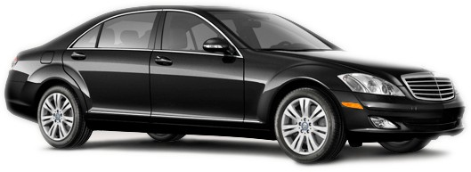
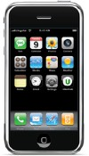
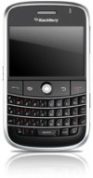
下一代汽车服务

Slide 2
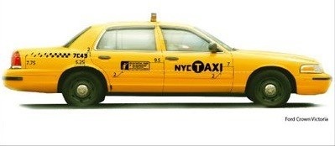
2008年出租车行业
大多数使用陈旧且低效的技术
  无线电调度，无双向通信
  最常见车型福特皇冠维多利亚，油耗仅14英里/加仑
乘客招车需手动或电话呼叫
  客户与司机间无GPS协调
  大量空驶或“空驶时间”

Slide 3
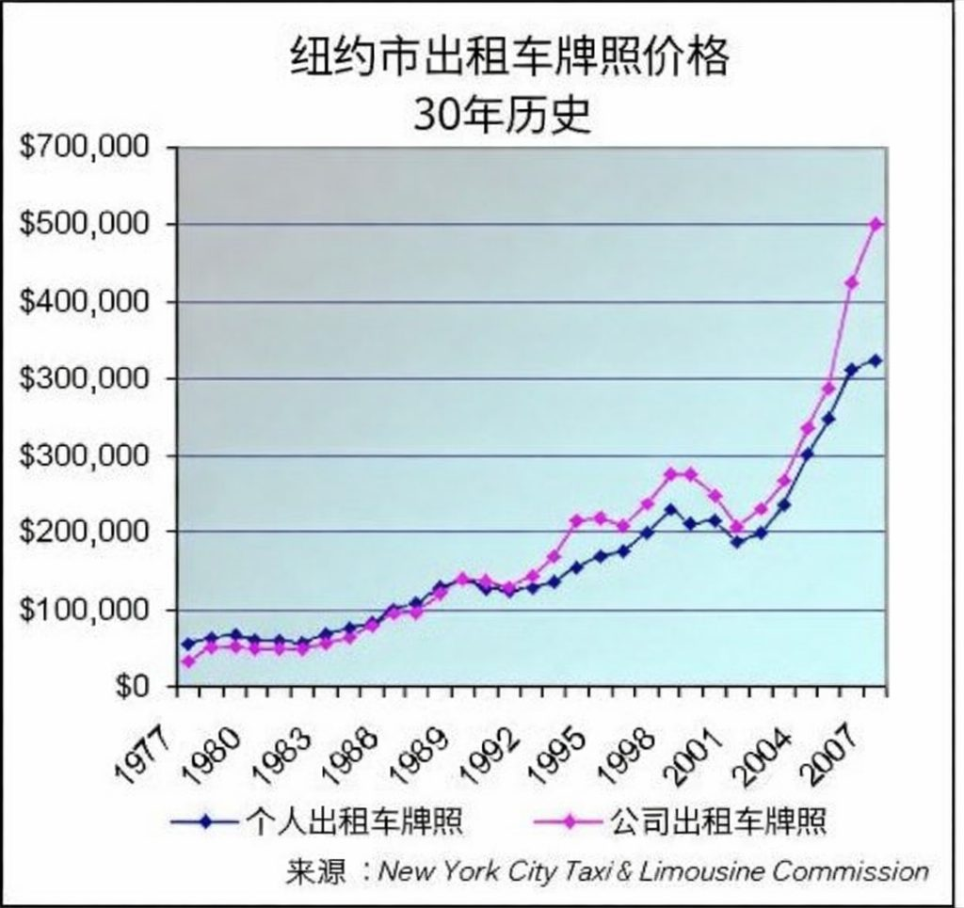
出租车许可证制度
垄断许可证降低服务质量
– 许可证成本高昂，司机收入微薄
许可证价格约50万美元，司机年收入仅3.1万美元
司机与客户均无激励与问责机制
数字化预约可取代街头招车

Slide 4
UberCab概念
一项快速高效的按需汽车服务
目标市场：美国城市的专业人士
兼具纽约出租车的便利性与专业司机的服务体验。但仅限于旧金山与纽约
最新消费者互联网与设备技术
– 自动调度以缩短等待时间
优化车队并激励司机
“专车服务的NetJets”

Slide 5
一键叫车服务
使用该服务需成为会员
  专业且值得信赖的客户群体
非路边扬招
  无需牌照，因为客户是会员并使用数字叫车
保证接载（不同于出租车）
  手机应用将匹配客户与司机
  可互相查看照片

Slide 6
主要差异化优势
仅限会员专属客群——尊贵客户群体
一键呼叫——「5分钟内到达此处」
快速响应时间——比电话召车更便捷
豪华车型——梅赛德斯-奔驰轿车
优秀司机——「行程评价」功能
高科技解决方案：基于位置感知的自动调度
优化车队——物流LBS软件

Slide 7
运营原则
按需豪华服务
现代化且燃油高效的车队
以客户为中心，电脑协调
最佳的终端用户体验
统计优化的响应时间
预付费、无现金结算系统
为盈利而设计

Slide 8
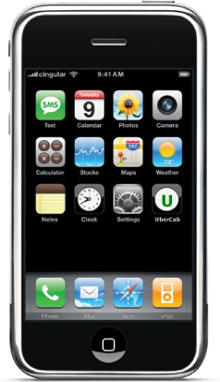
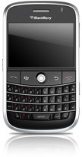
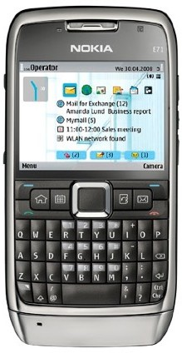
UberCab 应用
一键请求来自地理感知设备
来自任何手机的短信：‘5分钟到达工作地点’

Slide 9
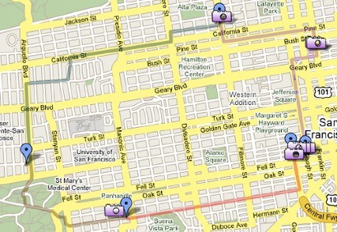
UberCab.com
预订行程，显示车队状态，行程历史
预先指定位置与坐标
  方便发送取车地点的短信
Google 地图集成
  纬度/经度：'home'、'bob-work'、'alice-apt'

Slide 10
使用案例
前往或从餐厅、酒吧和演出地点的行程
停车不便的快速本地交通
机场接送（预先安排）
通勤期间工作（车内Wi‑Fi）
三人拼车前往South‑Bay校园
送孩子上学
老人运输

Slide 11
用户收益
出租车不保证接驳，可能需要45分钟
出租车不如豪华轿车安全或干净
汽车服务需要1-3小时提前通知
汽车服务平均收费超过60美元+税
UberCab将比豪华轿车更快、更便宜，但比出租车更舒适、更安全

Slide 12
环境效益
更好地利用车辆资源
  在NYC，35%的时间用于寻找乘客
  在密度较低的城市，可能超过一半“空驶时间”
  随着车队规模扩大，效率将提高
混合动力车（出租车效率的2倍）
  Mercedes S400 BlueHybrid, Lexus GS-450h
  减少碳足迹，更好利用车内时间
拼车/合乘激励–更低费率
  前往SFO的行程，或比赛后从球场到Marina

Slide 13
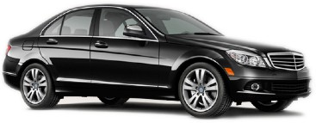
UberCab车队
高端–为SF Beta客户提供S550
  S400 BlueHybrid可达30mpg（2010年）
标准–Lexus GS450h或e320–23mpg
现有出租车/礼宾车车队油耗14-16mpg

Slide 14
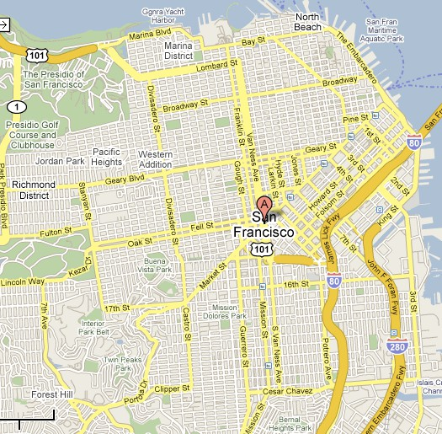
初始服务区域
从中央SF开始，不久后扩展至Manhattan

Slide 15
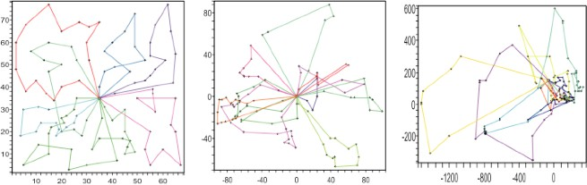
技术
移动电话 + 智能调度
  适用于 iPhone、BlackBerry、Symbian 的应用程序
  运筹学用于路线优化
支付/利用率/声誉追踪
专利申报中的系统设计

Slide 16
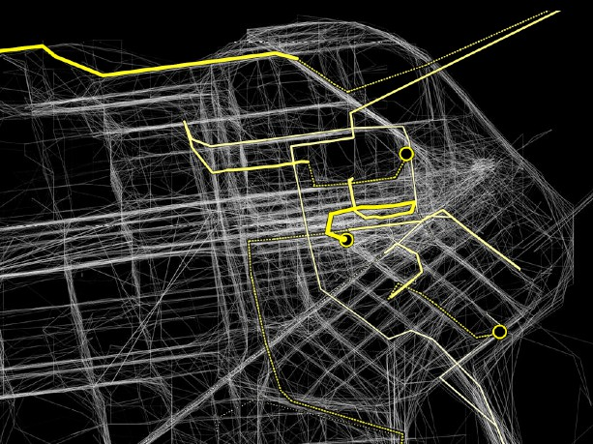
需求预测
车辆悬停于统计优化的位置
— 在考虑星期时间及天气/交通状况的前提下，最小化预期接客时间

Slide 17
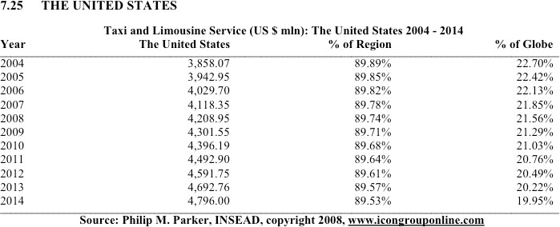
整体市场
$4.2B 年收入，且持续增长
前四大竞争者合计仅占 22% 的收入

Slide 18
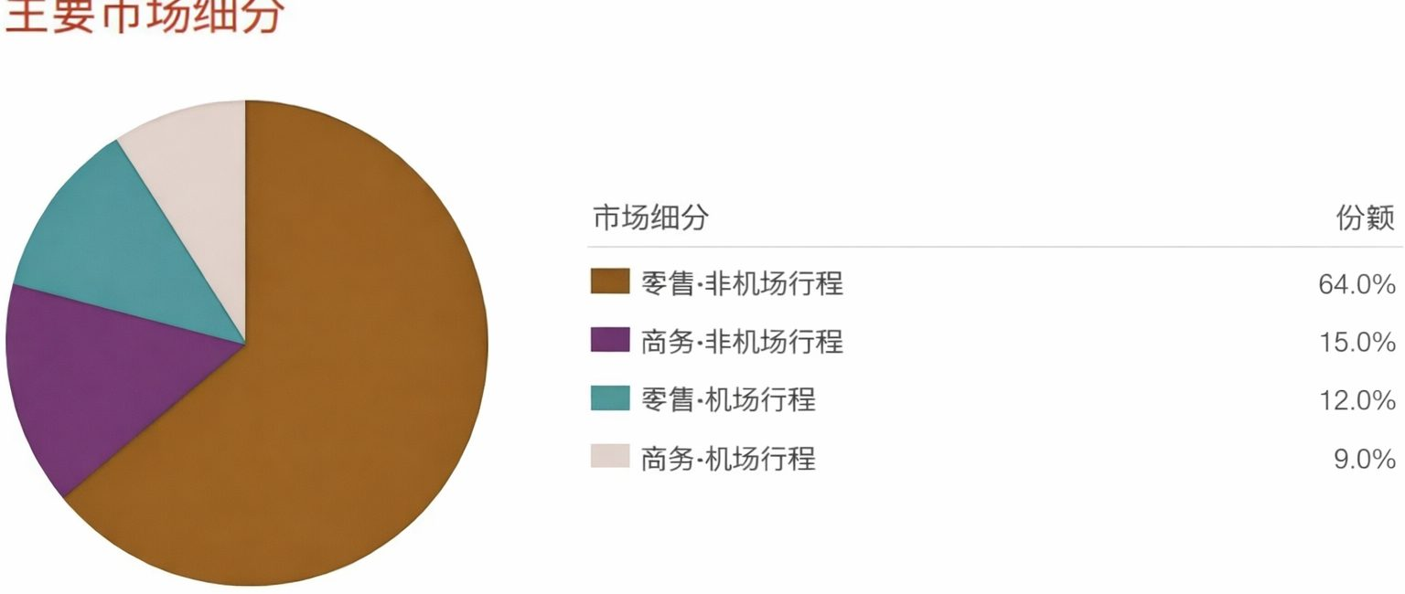
市场构成
聚焦城市按需服务
2007 年市场

Slide 19
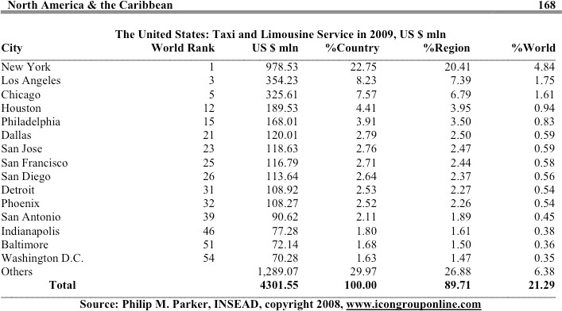
目标城市
首阶段聚焦 SF/NYC
拓展至洛杉矶、芝加哥、休斯顿、宾夕法尼亚、达拉斯
— 覆盖全美市场的 50%

Slide 20
潜在结果
最佳情景
  成为市场领导者，年收入10亿美元以上
现实的成功情景
  获得美国前五大城市的5%份额
  每年产生2亿到3亿美元的利润
最坏的情况
  仍然是旧金山的一家10辆车、100位客户的服务
  为旧金山基于执行官的时间节省者

Slide 21
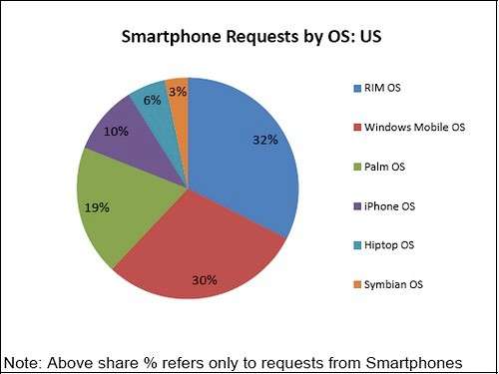
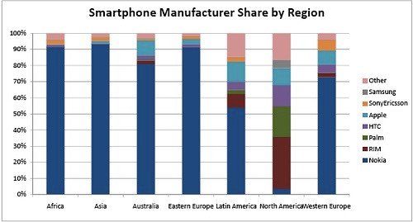
智能手机，2008年8月

Slide 22
未来优化
通过购买二手车来获得更便宜的车辆
更便宜的混合动力汽车（普锐斯）
更准确的GPS技术
周日至周二的多小时预订可享受折扣价格
为即时服务支付高价
“马上到达”比“明天5点”更贵

Slide 23
营销创意
黄色出租车是唯一一个可识别的品牌
– 成为无处不在的“高端”出租车服务
仅限邀请，来自现有成员的推荐
可能的口号：一键出租车
私人飞机租赁服务的豪华轿车版本
出租车2.0

Slide 24
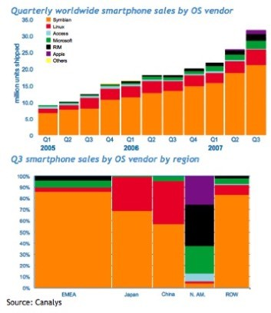
基于位置的服务
扩展基于位置服务的基础设施
——配送、非紧急医疗/政府用途
到2010年增长至35亿美元行业

Slide 25
进展情况
Ubercab.com域名预留 + “ubercab”短信代码
加州有限责任公司成立 + 商标申请
苹果开发者许可申请（2008年11月28日）
银行账户 + PayPal账户开立
已招募5名顾问和15名客户
临时专利申请
下一步：购置3辆车，开发应用程序，2月1日演示
——筹集数百万美元，设立小型办公室 + 任命总经理（旧金山）

